Slide 1

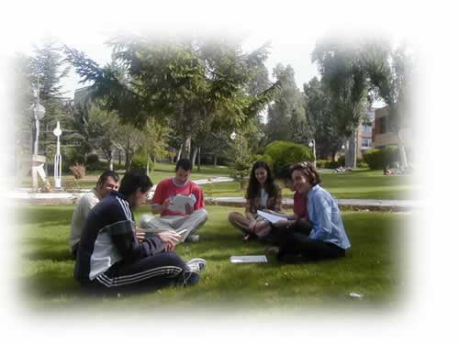

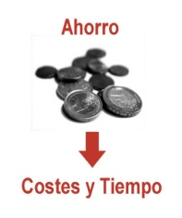






















PROYECTO DE CREACIÓN DE UNA EMPRESA EN EL ÁREA DE ASESORÍA DE BIENES RAÍCES PARA ESTUDIANTES UNIVERSITARIOS DE OTRAS PROVINCIAS EN LA CIUDAD DE GUAYAQUIL
Presentado por:
Carmen Vega Honores
Marcel González Mastarreno
Diana Sánchez Merchán

Slide 2
CAPÍTULO I
INTRODUCCIÓN

Slide 3


INTRODUCCIÓN
Migración de jóvenes estudiantes a la ciudad de Guayaquil
El proyecto se fundamenta en satisfacer las necesidades de los estudiantes de las provincias de El Oro y Manabí que desean realizar sus estudios universitarios en la ciudad de Guayaquil, mediante un servicio de asesoramiento para su estadía

Slide 4

Antecedentes
Desarrollo de Guayaquil
Calificación de las Universidades
CONEA (Consejo Nacional de Evaluación y Acreditación de la Educación Superior) 2009

Slide 5

Referencia
ESPOL
UNIVERSIDAD DE GUAYAQUIL
Estudiantes registrados
PROVINCIAS | 2009
AZUAY | 215
CHIMBORAZO | 20
BOLIVAR | 22
EL ORO | 391
ESMERALDAS | 2
GUAYAS | 71115
LOS RIOS | 699
MANABI | 665
PICHINCHA | 781
SANTA ELENA | 620
STO.DOMINGO | 611
TOTAL | 75141

Slide 6





Problemas del Mercado
Mal Servicio
Desperdicio de Tiempo
Pérdida de Dinero
Falta de optimización y modernización de los procesos
Abandonan el proceso

Slide 7






Oportunidades
Existen necesidades a cubrir
Tenemos ventajas competitivas y una diferenciación de servicio
No es un mercado saturado
No existen competidores fuertes
Barrera de entrada baja
Poca inversión

Slide 8




Características del servicio
Asesoría de bienes raíces (Puntos de información en Machala y Portoviejo)
Servicio personalizado
Comunicación vía e-mail
Brindaremos comodidad, ahorro de tiempo y dinero, facilidad para ambas partes (arrendador y arrendatario)

Slide 9



Alcance
Mercado.- El Negocio de Bienes raíces posee un gran alcance (Ingreso Económico, no todos tienen casa propia)
Empresa.- En un futuro expandirnos a provincias mayormente concurridas (Pichincha, Azuay)

Slide 10

Objetivo General
Establecer la empresa y optimizar el proceso de arrendamiento para las personas de otras provincias que desean radicarse en Guayaquil.

Slide 11


Objetivos Específicos
      Determinar a nuestros consumidores potenciales y enfocarnos en sus exigencias y expectativas.
      Dar apertura de una nueva oficina dentro de 5 años.
      Determinar la factibilidad de brindar este servicio.
      Contar con un corredor profesional como parte de la compañía.
      Componer un plan estratégico y de marketing versátil de acuerdo al comportamiento del mercado.
      Determinar y optimizar los costos de operación junto con la inversión inicial.

Slide 12
CAPÍTULO II
INVESTIGACIÓN DE MERCADO Y MARKETING MIX

Slide 13

Objetivo General
Definir nuestros clientes potenciales y su preferencia en cuanto a cada variable definida en el diseño de la encuesta.

Slide 14

Objetivos Específicos
Identificar el mercado potencial de nuestro servicio
Determinar el mercado real del servicio
Conocer la aceptación del servicio
Determinar el competidor principal.
Determinar la ubicación de las oficinas.
Determinar el medio óptimo de publicidad
Determinar el nivel de dificultad del proceso de arrendamiento
Establecer el tipo de vivienda mayor demandada.
Determinar la frecuencia con la que necesitarán de nuestro servicio.
Establecer prioridades de los factores que influyen en la decisión de arrendar la vivienda
Determinar el precio del servicio

Slide 15



Definición de la población objetivo
Estudiantes universitarios de otras provincias que actualmente residan en Guayaquil
Estudiantes del último año de secundaria de las provincias de El Oro y Manabí

Slide 16
Provincias
PROVINCIA DE MANABÍ
Estudiantes de 3º bachillerato
cantón | 2007-2008 | 2008-2009 | 2009-2010
Portoviejo | 2460 | 3767 | 3403
Manta | 2587 | 2847 | 3176
Chone | 858 | 1041 | 1060
Jipijapa | 378 | 443 | 703
TOTAL | 6283 | 8098 | 8342
PROVINCIA DE EL ORO
Estudiantes de 3º bachillerato
cantón | 2007-2008 | 2008-2009 | 2009-2010
Machala | 3588 | 3370 | 3340
Santa Rosa | 867 | 673 | 746
Pasaje | 736 | 950 | 999
TOTAL | 5191 | 4993 | 5085

Slide 17
Guayaquil
UNIVERSIDAD CATÓLICA
Estudiantes registrados
PROVINCIA | 2008 | 2009
Azuay | 75 | 89
Bolívar | 12 | 14
Chimborazo | 54 | 65
El Oro | 352 | 421
Esmeraldas | 41 | 49
Los Ríos | 374 | 447
Manabí | 333 | 399
Pichincha | 278 | 332
Santa Elena | 342 | 408
Cañar | 26 | 31
Carchi | 2 | 2
Cotopaxi | 12 | 15
Francisco de Orellana | 5 | 6
Galápagos | 8 | 10
Imbabura | 6 | 7
Loja | 57 | 69
Morona | 4 | 5
Napo | 6 | 7
Pastaza | 9 | 11
Sucumbíos | 11 | 13
Tungurahua | 54 | 65
Zamora | 5 | 6
TOTAL | 2067 | 2471
ESPOL
Estudiantes registrados
PROVINCIA | 2008 | 2009
Azuay | 40 | 35
Bolívar | 31 | 23
Cañar | 29 | 25
Carchi | 3 | 2
Chimborazo | 120 | 96
Cotopaxi | 16 | 12
El Oro | 547 | 485
Esmeraldas | 101 | 79
Francisco de Orellana | 5 | 5
Galápagos | 10 | 8
Imbabura | 9 | 6
Loja | 66 | 56
Los Ríos | 418 | 369
Manabí | 353 | 308
Morona | 4 | 4
Napo | 9 | 6
Pastaza | 8 | 9
Pichincha | 166 | 139
Santa Elena | 479 | 347
Sucumbíos | 17 | 11
Tungurahua | 62 | 53
Zamora | 4 | 5
TOTAL | 2497 | 2083
UNIVERSIDAD DE GUAYAQUIL
Estudiantes registrados
PROVINCIA | 2008 | 2009
Azuay | 84 | 215
Chimborazo | 0 | 20
Bolívar | 22 | 0
El Oro | 504 | 391
Esmeraldas | 33 | 2
Los Ríos | 663 | 699
Manabí | 369 | 665
Pichincha | 267 | 781
Santa Elena | 381 | 620
Santo Domingo | 110 | 661
TOTAL | 2433 | 4054

Slide 18



Metodología.- realización de encuestas de preguntas cerradas a la población objetivo
Definición de la Muestra.-
n ₌ 318personas

Slide 19
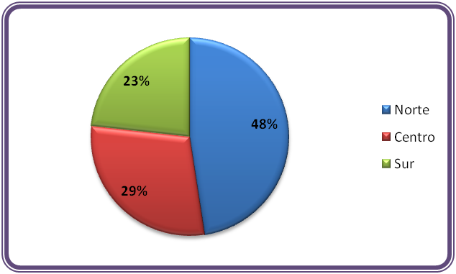
Sector donde actualmente viven

Slide 20
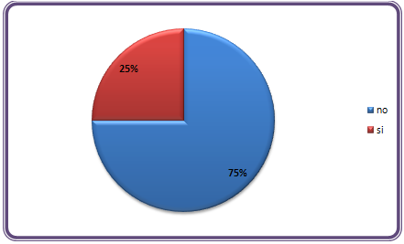
Estudiantes que tienen familiares donde pueden vivir durante sus estudios

Slide 21
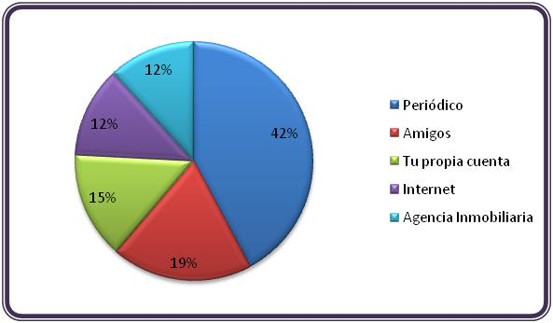
Medios utilizados para arrendar vivienda

Slide 22
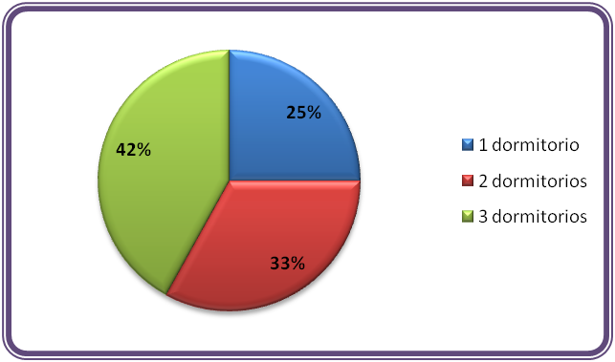
Número de dormitorios en la vivienda

Slide 23
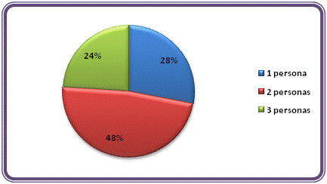
Número de personas con quien compartes departamento

Slide 24
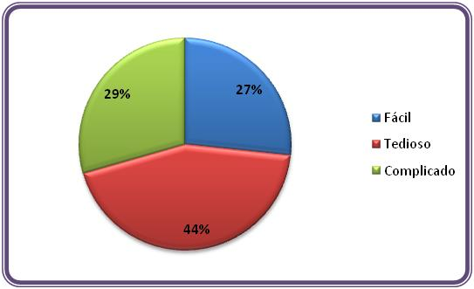
Nivel de dificultad del proceso de arrendamiento

Slide 25
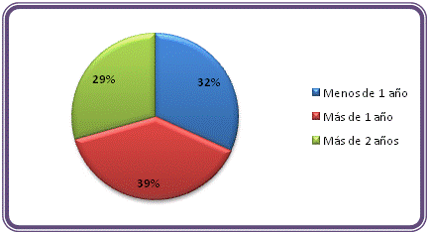
Periodicidad con que se han cambiado de vivienda.

Slide 26
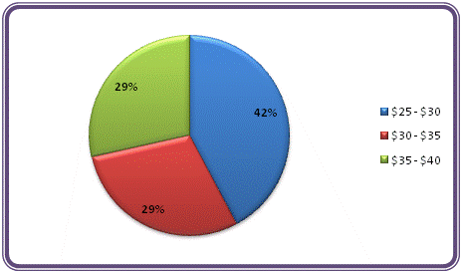
Costo incurrido hasta lograr arrendar una vivienda.

Slide 27
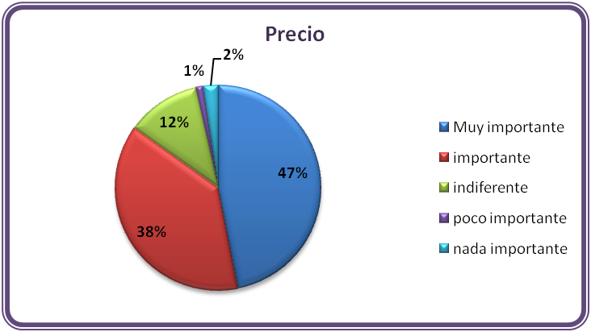
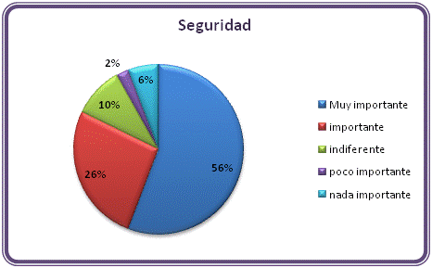
Factores más importantes que influyen en la elección de una vivienda

Slide 28
Asignación de factores respecto al grado de importancia
Factor | Muy importante | importante | indiferente | poco importante | nada importante
Sector | 87 | 123 | 26 | 2 | 12
Precio | 121 | 98 | 30 | 3 | 6
Estructura Interna | 50 | 129 | 37 | 37 | 8
Entorno Social | 36 | 74 | 106 | 29 | 13
Cercanía a la u | 23 | 96 | 45 | 62 | 32
Cerca a la principal | 55 | 53 | 55 | 83 | 12
Seguridad | 144 | 68 | 25 | 6 | 15
Forma de Pago | 63 | 76 | 89 | 20 | 10

Slide 29
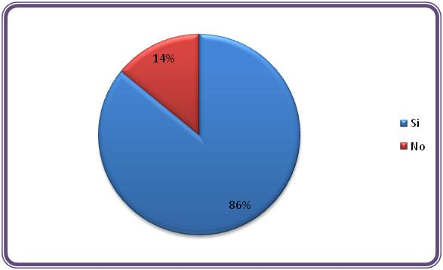
Aceptación del servicio

Slide 30
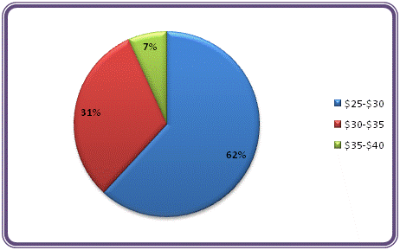
Disponibilidad a pagar por el servicio

Slide 31
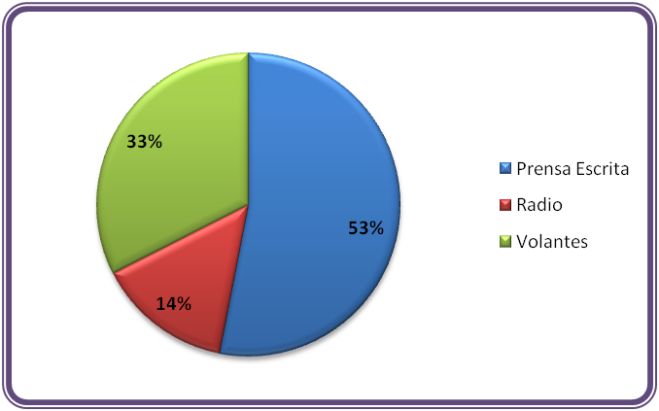
Medio de publicidad de nuestro servicio

Slide 32
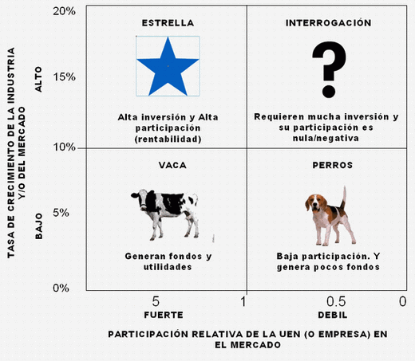
Matriz BCG

Slide 33
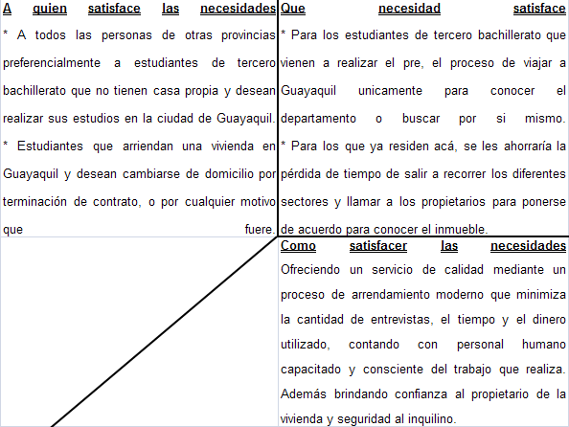
Matriz macro-segmentación

Slide 34
Fuerzas de Porter
(Poder de Negociación)
COMPETIDORES POTENCIALES
Se tiene amenaza de nuevos competidores que incursionen en el mercado de bienes raíces, la cual es media debido a las barreras de entrada que existen en dicho mercado.
CLIENTE
Nuestros clientes son aquellos estudiantes que vienen de otras provincias y residen o desean residir en Guayaquil, existe un alto grado de dependencia de los canales de distribución, por lo cual existe un poder de negociación medio.
PROVEEDORES
Nuestros proveedores serían aquellas personas que desean alquilar sus viviendas, con los cuales tenemos un poder de negociación medio.
COMPETIDORES DEL SECTOR
La rivalidad sería media ya que a pesar de que existen algunos competidores, cada cual tiene su mercado específico. Servicios Inmobiliarios, Ecuador Propiedades & Asociados, Afabir S.A. Bienes Raíces.
SUSTITUTOS
Los servicios que podrían sustituir al nuestro serían: el periódico, la guía telefónica con sus páginas amarillas, el internet, aunque existe un alto nivel percibido de diferenciación del servicio.

Slide 35
Producto
Nombre.-
Logo.-
Eslogan.-
"Un lugar para VIVIR, será con nosotros, más fácil para TI”

Slide 36


Precio
$25
Estudiantes Provincias
100% del primer canon de arrendamiento

Slide 37


Plaza
En Guayaquil se ubicará en la ciudadela Kennedy Av. Carlos Luis Plaza Dañín Mz.1 Villa6.
En provincias:
Machala: 9 de Octubre y Junín
Portoviejo: Morales entre Pedro Gual y 9 de Octubre

Slide 38








Promoción
Servicio excepcional
Descuento del 20% (arrendador)
Página web
Clasificados en Internet
Volantes
Charlas
Voz a voz
Clasificados

Slide 39
CAPÍTULO III
ESTUDIO ORGANIZACIONAL

Slide 40
Visión
Ser la primera opción de las personas al momento de decidir arrendar una vivienda a nivel nacional, que se distinga por proporcionar calidad de servicio a sus clientes y responsabilidad ante la comunidad en el servicio prestado.
Misión
Nuestra misión es facilitar el proceso de arrendamiento de vivienda, servicio de mudanza para los estudiantes inmigrantes en otras provincias brindando servicio de asesoría e intermediación con el propietario del inmueble hasta lograr satisfacer al cliente.

Slide 41
Organigrama

Slide 42
Análisis FODA
Fortalezas:
Un Servicio innovador.
Fácil Ingreso al mercado.
Servicio necesario para satisfacer una necesidad.
Aceptación del servicio por parte del mercado objetivo.
Disponibilidad de los recursos necesarios para crear e implantar el negocio.
Facilidad de encontrar el Servicio en lugares donde los clientes lo requieran.
No se requiere de una fuerte inversión.

Slide 43
Oportunidades:
En el mercado no existe alguien que preste el Servicio que nosotros ofrecemos.
Apertura para todas las provincias del Ecuador.
Alta demanda de clientes con gran aceptación del Servicio.
Debilidades:
Nuevo Servicio en el mercado.
Competencia indirecta por parte de quienes a través de otros medios acaparan parte del mercado.

Slide 44
Amenazas:
Ingreso de nuevos competidores que incursionen en el mercado.
Factores económicos, socioeconómicos y leyes que afecten al sistema de arrendamiento.

Slide 45
Sueldos del Personal más Beneficios de Ley

Slide 46
Naturaleza Jurídica
Para ser corredor de bienes se requiere:
Ser mayor de edad y hallarse habilitado para ejercer el comercio
Obtener la licencia de corredor profesional
Haber tenido negocio o corretaje de bienes raíces por lo menos durante un año de actividad y obtener el certificado correspondiente del Ministerio de Educación, según el caso.

Slide 47
Cumplir lo dispuesto en el artículo 77 del Código de Comercio (prestar juramento de desempeñar fiel y legalmente el cargo y rendirán fianza o hipoteca, el presidente designará el monto de ésta según la importancia de las plazas de comercio donde los corredores deben desempeñar sus funciones)

Slide 48
Requisitos para Ser Asociado
Haber obtenido capacitación practica por lo menos un año bajo la dirección de un Corredor Profesional.
Tener capacidad legal para ejercer el Comercio y no hallarse comprendido en los impedimentos del Art. 66 del Código de Comercio.
Gozar de buena reputación y haber cumplido estrictamente las obligaciones civiles, comerciales y tributarias

Slide 49
d) Haber aprobado el Curso Básico para Corredores de Bienes Raíces, establecido por la Asociación.
e) Estar afiliado a la Cámara de Comercio.
f) Probar que tiene en vigencia todos los requisitos, cada dos años para renovar la credencial.
g)Carta de presentación de tres asociados, certificando que está en dicha actividad de Bienes Raíces.

Slide 50
CAPÍTULO IV
ESTUDIO TÉCNICO

Slide 51
Diagrama de Proceso para Proveedores
Recopilación deViviendas
Anuncios Periódicos y Página WEB
Búsqueda Independiente
Negociar con los dueños
Analizar contrato
Aprobación
Envío Datos a Guayaquil
Envío
Confirmación
Firma del Contrato

Slide 52
Diagrama de Proceso para Clientes
Cliente
Entrevista con el agente
Obtener Requerimientos del Cliente
Comparacipon con la Base de Datos
Ofrecer Casas
Ofrecer Asesoría
Cobranza
Visitar Vivienda
Envío de Fotos
Firma de Contrato

Slide 53
Diagrama de Proceso para Estudiantes de las Provincias de El Oro y Manabí
Visitar Colegios
Entrega de Volantes
Entrevistas en la Oficina
Envío de datos a Guayaquil
Obtener Requerimientos

Slide 54
Lista de Activos Fijos Necesarios
Cant. | Activo
5 | computadoras
3 | impresoras
7 | escritorios
7 | sillas tipo secretaria
7 | teléfonos
8 | sillas de espera
3 | medidores de luz
 | suministros de oficina
1 | dispensador de agua
1 | ventilador
1 | archivador

Slide 55

CAPITULO V
ESTUDIO
FINANCIERO

Slide 56
SUPUESTOS:
Proyección de las ventas a la tasa de crecimiento poblacional del país (1.50%)
Alquiler aumenta 10% cada dos años
Valor de mercado de los equipos de computación al final de la vida útil del
30%
En la provincia de Manabí el 4.5% de los estudiantes vienen a estudiar a
Guayaquil y el 1.4% de El Oro
Participación del 3% en Guayaquil y del 70% en las provincias de El Oro y
Manabí

Slide 57
INVERSIÓN DEL PROYECTO= inversión inicial + capital de trabajo
INVERSIÓN INICIAL: Requerimiento de activos
Cant. | Activo | Costo unitario | Costo total
5 | computadoras | $ 504.0 | $ 2520.0
3 | impresoras | $ 60.0 | $ 180.0
7 | escritorios | $ 100.0 | $ 700.0
7 | sillas tipo secretaria | $ 45.0 | $ 315.0
7 | teléfonos | $ 18.0 | $ 126.0
8 | sillas de espera | $ 6.0 | $ 48.0
3 | medidores de luz | $ 40.0 | $ 120.0
 | suministros de oficina | $ 80.0 | $ 80.0
1 | dispensador de agua | $ 50.0 | $ 50.0
1 | ventilador | $ 18.0 | $ 18.0
1 | archivador | $ 90.0 | $ 90.0
 | pagina web |  | $ 241.0
 | publicidad |  | $ 3000.0
 | gastos de constitución |  | $ 2660.0
total |  |  | $ 10148.0

Slide 58
INVERSIÓN DEL PROYECTO= inversión inicial + capital de trabajo
Estratificación de la demanda
ESTRATIFICACIÓN DEMANDA
Ciudad | Manabí | El Oro | Guayaquil
población objetivo | 8342 | 5085 | 8608
clientes reales Manabí (4.5%) | 375
clientes reales El Oro (1.4%) |  | 71
aceptación (86%) | 384
participacion 70% | 269
arriendan vivienda (75%) |  |  | 6456
participación (3%) |  |  | 194
total clientes por año | 463
total clientes por mes | 39
Número de viviendas por mes
comparten con 1 persona(28%) | 5
comparten con 2 personas(48%) | 6
comparten con 3 personas(24%) | 2
total viviendas | 14
INGRESOS MENSUALES POR PROVEEDORES
1 dormitorio ($150) | $ 809.41
2 dormitorios ($250) | $ 1541.74
3 dormitorios ($350) | $ 809.41
TOTAL | $ 3160.56
INGRESOS MENSUALES POR ESTUDIANTES ($25)
comparten con 1 persona(28%) | $ 940.94
comparten con 2 personas(48%) | $ 1075.36
comparten con 3 personas(24%) | $ 403.26
TOTAL | $ 2419.57
INGRESO TOTAL MENSUAL | $ 5580.13
ingresos anuales | $ 66961.58
Guayaquil
viviendas | ingresos mes | ing. Año
2 | 338.94
3 | 645.6
1 | 338.94
6 | $ 1323.48 | $ 15881.76 | ing. 4 meses
ing. Provincias | $ 4256.65 | $ 51079.82 | $ 12769.96
 | total | $ 66961.58

Slide 59
INVERSIÓN DEL PROYECTO= inversión inicial + capital de trabajo
INVERSIÓN INICIAL: Capital de trabajo
Detalle | Diciemb. | Enero | Febrero | Marzo | Abril | Mayo | Junio | Julio | Agosto | Septiemb. | Octub. | Noviemb. | Diciembre
Ingreso Guayaquil |  | 1323.48 | 1323.48 | 1323.48 | 1323.48 | 1323.48 | 1323.48 | 1323.48 | 1323.48 | 1323.48 | 1323.48 | 1323.48 | 1323.48
Ingreso provincias |  | 12769.96 | 12769.96 | 12769.96 | 12769.96 | 0.00 | 0.00 | 0.00 | 0.00 | 0.00 | 0.00 | 0.00 | 0.00
ingreso total |  | 14093.44 | 14093.44 | 14093.44 | 14093.44 | 1323.48 | 1323.48 | 1323.48 | 1323.48 | 1323.48 | 1323.48 | 1323.48 | 1323.48
Egreso Mensual | 4616.21 | 5384.54 | 4458.21 | 4458.21 | 4458.21 | 4458.21 | 4683.21 | 4458.21 | 4458.21 | 4458.21 | 4458.21 | 4458.21 | 4494.21
Saldo Mensual | -4616 | 8708.89 | 9635.23 | 9635.23 | 9635.23 | -3134.73 | -3359.73 | -3134.73 | -3134.73 | -3134.73 | -3134.73 | -3134.73 | -3170.73
Saldo Acumulado | -$ 4616.21 | $ 4092.69 | $ 13727.91 | $ 23363.14 | $ 32998.37 | $ 29863.64 | $ 26503.91 | $ 23369.18 | $ 20234.45 | $ 17099.72 | $ 13965. | $ 10830.27 | $ 7659.54

Slide 60

INVERSIÓN DEL PROYECTO= inversión inicial + capital de trabajo
INVERSIÓN DEL PROYECTO=$10148 + 4616.21
=$14764.21

Slide 61
ESTIMACIÓN DE GASTOS
GASTOS OPERATIVOS
rubro | parcial | total por mes | anual
teléfono | $ 70.0 | $ 70.0 | $ 840.0
luz | $ 37.0
agua | $ 15.0
servicios básicos |  | $ 52.0 | $ 624.0
alquileres |  | $ 830.0 | $ 9960.0
internet |  | $ 85.0 | $ 1020.0
movilización |  | $ 90.0 | $ 1080.0
sueldos |  |  | $ 44175.0
mantenimiento pag web |  | $ 5.0 | $ 60.0
dominio pagina web |  |  | $ 36.0
publicidad |  | $ 112.0 | $ 2982.333
suministros de oficina |  | $ 30.0 | $ 360.0
total |  | $ 1204.0 | $ 60297.333

Slide 62
DESGLOSE DE GASTOS POR OFICINA
CIUDAD | alquiler | teléfono | agua | luz | internet | movilización
Guayaquil | 330 | 50 | 5 | 25 | 35 | 90
El Oro | 250 | 10 | 5 | 6 | 25
Manabí | 250 | 10 | 5 | 6 | 25
PUBLICIDAD POR INICIO DE AÑO
inicio de año | publicidad | movilización | entrega | Charla
El Oro | 150 | 203 |  | 300
Manabí | 150 | 250 |  | 300
Guayaquil | 120 | 15 | 150
total | $ 360. | $ 528.33 | $ 150. | $ 600.

Slide 63
GASTO DE DEPRECIACIÓN
Cant. | activo | costo | vida útil | dep. mensual | dep. anual
5 | computadoras | $ 2520.0 | 3 | 70 | 840
3 | impresoras | $ 180.0 | 3 | 5 | 60
7 | escritorios | $ 700.0 | 10 | 6 | 70
7 | sillas tipo secretaria | $ 315.0 | 10 | 3 | 32
1 | archivador | $ 90 | 10 | 1 | 9
total |  |  |  | $ 84.21 | $ 1010.50

Slide 64
PUNTO DE EQUILIBRIO
Q*= Costos Fijos / (Precio-Costo Variable Unitario)
PTO. EQUILIBRIO
Precio promedio | 275
costos fijos | 44175
Costos Variables Unitarios | 11.53 | Costo variable total
movilizacion | 1080 | 1920
telefono | 840
Punto de Equilibrio Anual | 167.67
Punto de Equilibrio Mensual | 13.97
Cálculo Demanda Anual | Guayaquil | Provincias
número de clientes | 194 | 269
28% | 27 | 38
48% | 31 | 43
24% | 12 | 16
Total | 70 | 97 | 167

Slide 65
FINANCIAMIENTO
Capital propio 50% y Deuda 50%
banco del pichincha
crédito para microempresarios
tasa | 12.05%
L | 50.00%
TASA DE INTERÉS BANCARIA : |  |  |  | 12.05%
PERIODO | PAGO | AMORTIZACION | INTERÉS | SALDO INSOLUTO
0 | 0.00 | 0.00 | 0.00 | 7382.10
1 | 4370.85 | 3481.30 | 889.54 | 3900.80
2 | 4370.85 | 3900.80 | 470.05 | 0.00

Slide 66
Valor de desecho
VALOR DE DESECHO: MÉTODO CONTABLE
ACTIVOS | VALOR DE COMPRA | VIDA CONTABLE | DEPRECIACIÓN ANUAL | AÑOS DEPRECIANDOSE | DEPRECIACIÓN ACUMULADA | VALOR EN LIBROS | % de recuperación | recuperación
Mueb y Eq Ofic | 1105.00 | 10 | 110.50 | 5 | 552.50 | 552.50
Equio. Comp | 2700.00 | 3 | 900.00 | 2 | 1800.00 | 900.00 | 30% | 810
DEPRECIACIÓN ACUMULADA ($) |  |  | 2352.50 | VALOR DE DESECHO |  | 1452.50

Slide 67
ESTADO DE RESULTADOS Y FLUJO DE CAJA

Slide 68
 |  | AÑOS
 |  | 2010 | 2011 | 2012 | 2013 | 2014 | 2015
E | (+) Ventas |  | $ 66.961.58 | $ 67966.004 | $ 68985.494 | $ 70020.277 | $ 71070.581
S | GASTOS OPERACIONALES |  | 61474.43 | 61547.96 | 62618.60 | 62694.36 | 63866.85
T | (-) Gastos Administrativos |  | 44175.00 | 44175.00 | 44175.00 | 44175.00 | 44175.00
A | (-) Aporte patronal |  | 337.10 | 337.10 | 337.10 | 337.10 | 337.10
D | (-) Gastos de Servicios Básicos |  | 624.00 | 624.00 | 624.00 | 624.00 | 624.00
 | (-) Gasto en teléfono |  | 840.00 | 852.60 | 865.39 | 878.37 | 891.55
 | (-) Gastos de movilización |  | 1080.00 | 1096.20 | 1112.64 | 1129.33 | 1146.27
D | (-) Gastos de alquiler |  | 9960.00 | 9960.00 | 10956.00 | 10956.00 | 12051.60
E | (-) Gastos de Publicidad |  | 2982.33 | 3027.07 | 3072.47 | 3118.56 | 3165.34
 | (-) Gastos Varios(suministros, pag web) |  | 1476.00 | 1476.00 | 1476.00 | 1476.00 | 1476.00
R | DEPRECIACIONES |  | 1010.50 | 1010.50 | 1010.50 | 1010.50 | 1010.50
E | (-) Dep.muebles y Eq. De Oficina |  | 110.50 | 110.50 | 110.50 | 110.50 | 110.50
S | (-) Dep. Equipo de Computación |  | 900.00 | 900.00 | 900.00 | 900.00 | 900.00
U | (=) UTILIDAD OPERATIVA($) |  | 4476.65 | 5407.54 | 5356.39 | 6315.42 | 6193.23
L | GASTOS NO OPERATIVOS |  | 889.54 | 470.05 | 0.00 | 0.00 | 0.00
T | (-) Gastos Por Interés |  | 889.54 | 470.05 | 0.00 | 0.00 | 0.00
A | (=)UTILIDAD DESPUES DE INTERESES |  | 3587.11 | 4937.49 | 5356.39 | 6315.42 | 6193.23
D | (-)15%particip. Trabajadores |  | 538.07 | 740.62 | 803.46 | 947.31 | 928.98
O | (=) UTILID. ANTES IMPUESTOS |  | 3049.04 | 4196.87 | 4552.93 | 5368.10 | 5264.24
 | (-) Impuestos (25%) |  | 762.26 | 1049.22 | 1138.23 | 1342.03 | 1316.06
 | (=)UTILIDAD NETA |  | 2824.85 | 3888.28 | 4218.16 | 4973.39 | 4877.17
 | (+) Depreciación |  | 1010.50 | 1010.50 | 1010.50 | 1010.50 | 1010.50
 | (-) Amortización |  | 3481.30 | 3900.80 | 0.00 | 0.00 | 0.00
 | (-) Inversión Inicial | -10148.00
 | (-) reposición de eq. Computación |  |  |  | -1890.00
 | (-)(+) Capital de trabajo | -4616.21 |  |  |  |  | 4616.21
 | (+) Préstamo | 7382.10
 | (+) Valor de Desecho |  |  |  |  |  | 1452.50
 | (=) FLUJO DE CAJA ($) | -$ 7.382.10 | $ 354.04 | $ 997.98 | $ 3.338.66 | $ 5.983.89 | $ 10.503.88
FLUJO DE CAJA

Slide 69
TASA DE DESCUENTO
MÉTODO CAPM
TMAR
Kd | 12.05%
T | 25.00%
L | 50.00%
Ke | 41.76%
TMAR | 25.40%
Ke
Rf | 2.47%
B | 1.27
Rm | 26.98%
RP Ecuador | 8.16%
Ke | 41.76%

Slide 70
VAN Y TIR
VAN >= 0 | El proyecto es viable, se debe poner en práctica. Caso contrario no.
TIR>=TMAR
TMAR | 25.40%
VAN | 1035.83
TIR | 29.66%
TMAR | 26.98%
VAN | 629.79
TIR | 29.66%
Se acepta el proyecto según el criterio de VAN positivo y TIR mayor a la TMAR

Slide 71
PAYBACK
PAYBACK
PERIODO | inversión inicial | FLUJO DE CAJA | flujo de caja acumulado | recuperación de la inversión
0 | -14.764.21 | 0.00 | 0.00 | 0.00
1 |  | 354.04 | 354.04 | -14.410.16
2 |  | 997.98 | 1.352.02 | -13.412.19
3 |  | 3.338.66 | 4.690.68 | -10.073.53
4 |  | 5.983.89 | 10.674.57 | -4.089.64
5 |  | 10.503.88 | 21.178.45 | 6.414.24

Slide 72
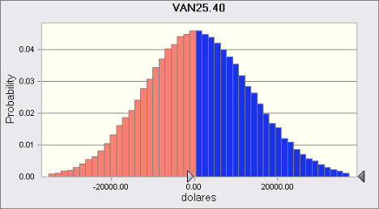
ANÁLISIS DE SENSIBILIDAD
47.43%

Slide 73
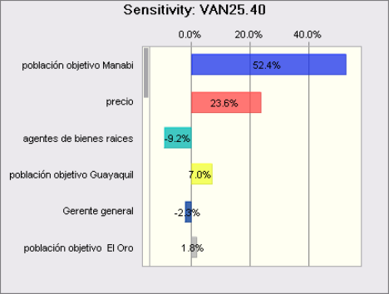
ANÁLISIS DE SENSIBILIDAD
Sensibilidad del VAN respecto a las variables

Slide 74
ANÁLISIS DE ESCENARIOS
Si la participación aumenta en 5% en las provincias y 1% en Guayaquil
TMAR | 25.40%
VAN | $ 20265.52
TIR | 113.58%
TMAR | 26.98%
VAN | $19248.86
TIR | 113.58%
Si la participación disminuye en 3% en las provincias y 0.5% en Guayaquil
TMAR | 25.40%
VAN | - $9575.25
TIR | -12.83%
TMAR | 26.98%
VAN | -9648.42
TIR | -12.83%

Slide 75
CONCLUSIONES
Según los estudios y análisis realizados si es factible la implementación del proyecto ya que en el estudio financiero se pudo determinar que el proyecto presenta una TIR de 29.66% la cual es superior a la TMAR (Tasa Mínima Aceptable de Rendimiento) de 25.40% y un VAN de $1035.83.
Por otra parte se pudo concluir que la cantidad de estudiantes que provienen de las provincias analizadas (El Oro y Manabí) aumenta año a año, lo cual influiría directamente en los ingresos y en la estabilidad de la empresa a largo plazo.
Después de realizar la investigación de mercado correspondiente se pudo determinar que en Guayaquil únicamente se le cobrará el primer canon de arrendamiento a los dueños de las casas y en las provincias se les cobrará a los estudiantes un monto de $25.
El proyecto reflejó 52.57% de probabilidad de presentar un VAN positivo, lo que quiere decir que el proyecto presenta casi la misma probabilidad de éxito como de fracaso debido a su alta sensibilidad por la población.
En el sector de bienes raíces el medio más utilizado para conseguir viviendas es el periódico.

Slide 76
RECOMENDACIONES
Se debe hacer el esfuerzo por contratar un personal humano capaz y sacrificado por las causas de la empresa, el cual debe de trabajar honestamente siendo correctamente incentivados.
Se debe de ser paciente en cuanto a la rentabilidad del proyecto ya que si bien es cierto no es muy alta y tarda 5 años en recuperar la inversión, las proyecciones de ingresos debido al aumento de los estudiantes que vienen de otras provincias son muy positivas.
Se recomienda que tomando en cuenta la alta sensibilidad que muestra el proyecto por la población objetivo de Manabí, se realice estrategias especiales enfocadas a trabajar dicho mercado, como realizar campañas publicitarias que ayuden a manejar ese riesgo que muestra la alta sensibilidad a favor de la empresa.
Se podría ir adelantando estudios para comprobar la factibilidad de aplicación del proyecto en otras provincias, para de esta forma captar más mercado a nivel nacional.

Slide 77
MUCHAS GRACIAS

